Slide 1
ПРООН в Україні

Slide 2
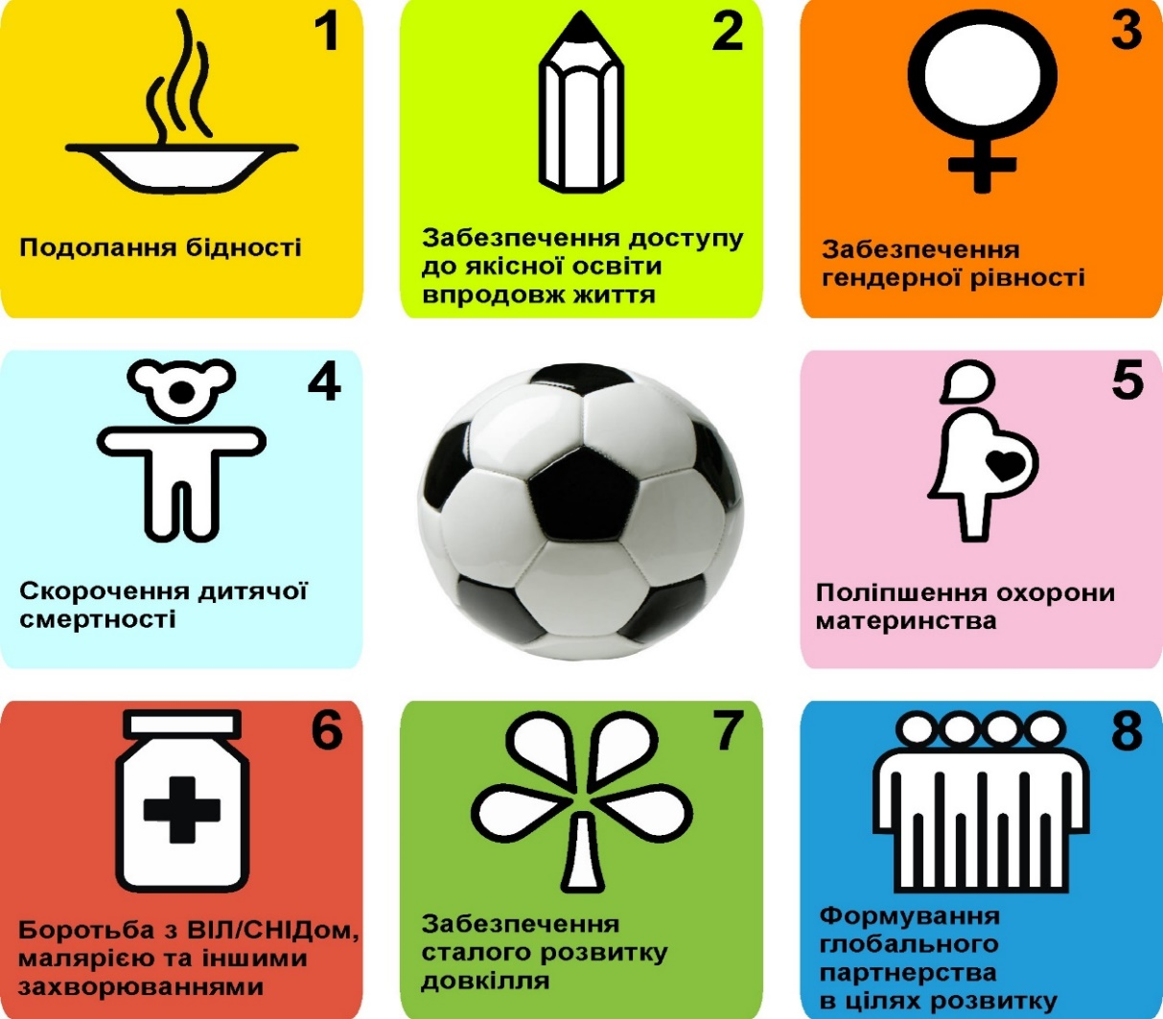
Програма розвитку ООН в Україні
ЦІЛІ РОЗВИТКУ ТИСЯЧОЛІТТЯ (ЦРТ) :
Починаючи з 1993 р ПРООН надає допомогу Уряду України у розробці рішень для здійснення переходу від планової до ринкової економіки та демократії.
ПРООН є тим підрозділом ООН, який сприяє розвитку держав.
ПРООН у співпраці з державним, регіональним та місцевим урядом, громадянським суспільством та приватним сектором прагне допомогти Україні у її спробах викорінення бідності, розвитку правоздатного суспільства, збереження довкілля та забезпечення верховенства демократії .
ПРООН керується Цілями розвитку тисячоліття та Конвенціями ООН, до яких приєдналася Україна

Slide 3
Діючі проекти ПРООН в Україні
1.Подолання бідності
Проект «Прискорення прогресу в досягненні Цілей Розвитку Тисячоліття в Україні» 01.03.2012-31.12.2016
Має на меті підтримку зусиль Уряду через удосконалення системи моніторингу, планування та інтеграції ЦРТ у стратегічні документи.
Проект «Демократизація, права людини і розвиток громадянського суспільства в Україні» 01.01.2013-31.12.2016
Мета сприяння розвитку відкритого і демократичного суспільства, що спирається на верховенство права та базується на засадах прав людини.
Проект «Поширення кращих практик недержавного моніторингу надання адміністративних послуг» 01.01.2013-31.12.2015
Має на меті вдосконалення процесу надання адміністративних послуг органами місцевого самоврядування за рахунок посилення громадського контролю.
2.Обмеження поширення віл-інфекції/сніду та туберкульозу
Проект «Молоді футбольні волонтери: Спорт та волонтерство для ЦРТ» 01.05.2012-31.12.2015
Мета профілактика ВІЛ-інфекції та розвиток громадянської активності.
Проект «Зміцнення національної спроможності для ефективного розвитку молоді та відповіді на епідемію ВІЛ/СНІДу в Україні» 01.03.2012-31.12.2016
Ціль Проекту- розвиток молоді шляхом популяризації інноваційних моделей її працевлаштування.

Slide 4
Діючі проекти ПРООН в Україні
3. Сталий розвиток довкілля
Проект «Трансформація ринку в напрямку енергоефективного освітлення» 31.03.2011-31.12.2015
Мета - вирішення ключової проблеми скорочення викидів парникових газів шляхом трансформації ринку в напрямку більш енергоефективних технологій освітлення.
Проект « Clima East: Збереження та стале використання торфовищ» 01.03.2013-31.12.2016
Мета полягає у посиленні інституційної спроможності країни щодо пом’якшення наслідків зміни клімату.
4. Глобальне партнерство для розвитку
Проект «Місцевий Розвиток, Орієнтований на Громаду. Фаза-ІІІ» 01.01.2014-31.12.2017
Загальна мета полягає у створенні сприятливого середовища для довгострокового соціально-економічного розвитку на місцевому рівні шляхом розвитку місцевого самоврядування та підтримки ініціатив, спрямованих на розвиток на всій території України.

Slide 5
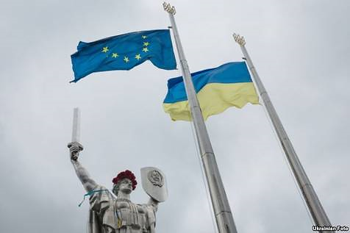
Україна досягла певного прогресу у скороченні рівня абсолютної бідності, забезпеченні доступу до початкової та середньої освіти, покращенні материнського здоров’я та скороченні дитячої смертності.
Тим не менш, незважаючи на ці досягнення, бідність залишається дуже гострою проблемою.Іншими проблемними сферами є якість освіти, відсутність прогресу із скорочення ґендерної нерівності та значного розриву у рівні доходів жінок і чоловіків, суттєве зростання епідемії ВІЛ/СНІДу та туберкульозу і загострення проблем охорони навколишнього середовища.

